Slide 1
KHỞI ĐỘNG

Slide 2
Câu 1: 4 tấn = …?...kg?
4 000
40
400
4

Slide 3
Câu 2: 7 000 kg = …?... tấn
700
70
7 000
7

Slide 4
Câu 3: 50 kg = …?..yến
50
500
5
5 000

Slide 5
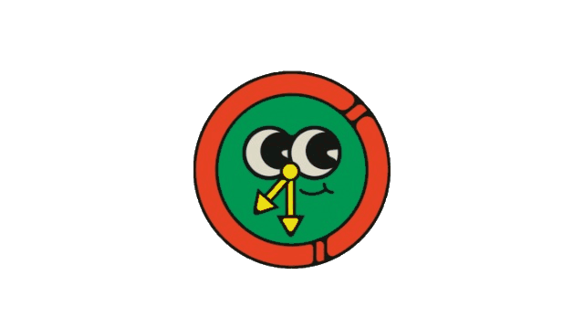
Thứ Sáu ngày 27 tháng 10 năm 2023
YẾN, TẠ, TẤN (TIẾT 3)
Trang 59

Slide 6
LUYỆN TẬP

Slide 7



Số
Biết tổng số cân nặng của chim cánh cụt bố và chim cánh cụt mẹ là 80 kg. Tổng cân nặng của chim cánh cụt bố, chim cánh cụt mẹ và chim cánh cụt con là 1 tạ.
Vậy cân nặng của chim cánh cụt con là kg.
?

Slide 8
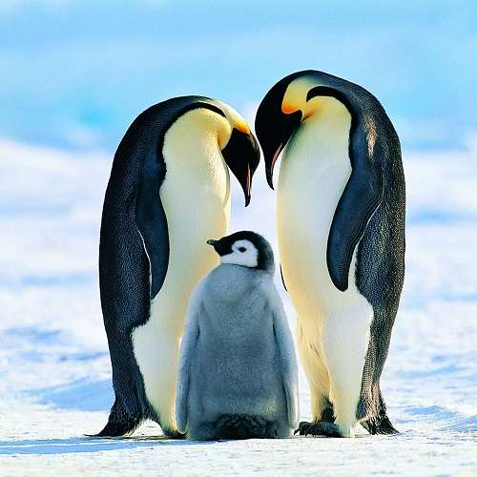

Slide 9
2
Tính
a) 124 tấn + 76 tấn b) 365 yến – 199 yến
c) 20 tấn × 5 d) 2 400 tạ : 8

Slide 10

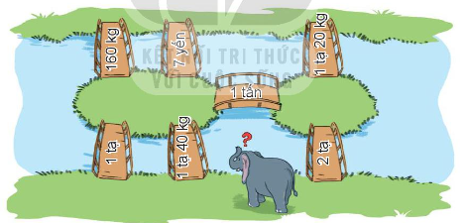
3
Có 7 cây cầu như hình vẽ. Biết voi con cân nặng 150 kg. Voi con không được đi qua cây cầu ghi số đo bé hơn cân nặng của nó. Hỏi voi con phải đi qua những cây cầu nào để đi từ bờ bên này sang bờ bên kia?
70 kg
120 kg
1 000 kg
100 kg
140 kg
200 kg

Slide 11
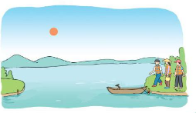
Có ba người cần vượt qua sông bằng một chiếc thuyền nhỏ. Thuyền chỉ chở được tối đa 1 tạ. Biết cân nặng của từng người là 52 kg, 50 kg và 45 kg. Hỏi ba người đó cần làm như thế nào để vượt qua sông?
4
Cách giải quyết:
Lượt đầu tiên, hai người có cân nặng 52 kg và 45 kg cùng nhau qua sông. Sau đó người có cân nặng 45 kg chèo thuyền trở về.
Lượt thứ hai, người có cân nặng 45 kg và 50 kg cùng nhau qua sông.

Slide 12


TRÒ CHƠI
Rung chuông vàng

Slide 13



Rung chuông vàng
Tấn, tạ, yến là các đơn vị dùng để làm gì?
Câu 1
Đo khối lượng
A
Đo độ dài
B
Đo diện tích
c

Slide 14
Rung chuông vàng
Các đơn vị được sắp xếp theo thứ tự
từ lớn đến bé là:
Câu 2
1
2
3
5
6
8
9
10
Yến, tạ, tấn
4
7
A
Tấn, tạ, yến
B
Hết giờ
Tạ, yến, tấn
c

Slide 15
Rung chuông vàng
1000 kg = .... tạ
Số cần điền vào chỗ chấm là:
Câu 3
1
2
3
5
6
8
9
10
1
4
7
A
10
B
Hết giờ
100
c

Slide 16
Rung chuông vàng
100 yến = .... tấn
Số cần điền vào chỗ chấm là:
Câu 4
A
100
8
3
5
6
7
10
2
9
1
4
B
10
Hết giờ
1
C

Slide 17
Rung chuông vàng
990kg + 10kg .....10 tạ
Dấu cần điền vào chỗ chấm là:
Câu 5
A
Dấu >
8
3
5
6
7
10
2
9
1
4
B
Dấu <
Hết giờ
Dấu =
C

Slide 18
Rung chuông vàng
100 yến = .... tấn
Số cần điền vào chỗ chấm là:
Câu 4
A
100
8
3
5
6
7
10
2
9
1
4
B
10
Hết giờ
1
C

